Slide 1
国家级精品课程
首批国家级一流本科课程
第二讲 社会实践策划与实施
“社会实践”课程组
2025年5月

Slide 2
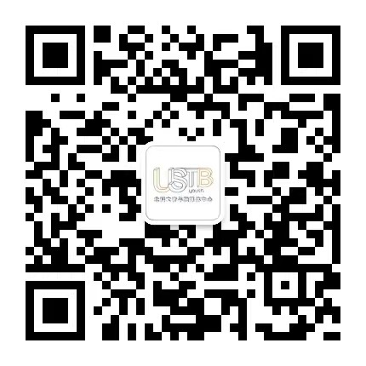
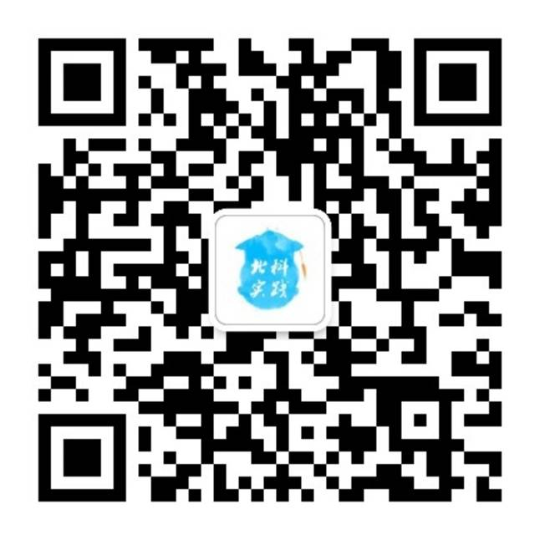
北科大青年
北科大实践志愿小博士
1.扫描关注微信公众号“北科大青年”“北科大实践志愿小博士”
2.社会实践相关讯息在两个公众号均有发布，敬请关注

Slide 3
思维导图
组建团队
社会实践策划
主要步骤
选择联系实践地
实践项目的策划与申报
实践项目申报
项目申报流程
社会实践策划与实施
自我调整
行前准备
物资准备
联系实践单位
社会实践的实施与执行
安全防范
实践中的安全与礼仪
权益维护
实践礼仪
实践中宣传与推广

Slide 4
第二讲 社会实践策划与实施
课程概述：
本章主要内容为社会实践的策划与申报和大学生社会实践的实施与执行，包括社会实践策划的主要内容，社会实践项目申报流程，社会实践的临行准备，社会实践过程中的安全与礼仪，宣传与推广五个部分。
教学目的和要求：
学完本章之后，要求学生掌握社会实践策划的主要内容，以及如何在社会实践信息管理系统进行网上申报，掌握大学生社会实践在实践执行阶段的注意事项，了解社会实践临行前应做的调整、准备、联络工作，掌握实践团队的建设方法，树立社会实践的安全防范意识，掌握基本的社会实践礼仪规范，以及如何有效且规范地做好宣传与推广工作。

Slide 5
第一章
实践项目的策划和申报

Slide 6
社会实践策划的主要步骤
社会实践策划的主要步骤
正式开展社会实践活动前，要进行筹备策划和项目申报。通过学校审批后的团队项目方可开展实践。
社会实践是一项系统工程，策划与申报是其中的重要一环。
以团队实践为例，社会实践策划一般有以下几项工作：
组建团队、选择联系实践地、填写和提交实践项目申报书等。
课堂教学
4月-5月
5节次
理论课程
项目申报
5月-6月
实践申报
及准备
实践
7月-8月
学生
自主实践
归来总结
9月-12月
成绩评定
成果交流

Slide 7
实践项目的策划
团队组建与队员招募
团队实践是大学生社会实践的主要形式，团队组建有以下要求
人数：成员人数6~10人
必须聘请指导教师1名，且指导教师指导团队不多于4支
必须邀请指导学长或指导学姐1名（指导学长/学姐不能以队长或队员身份参与实践，建议指导学长/学姐不要指导过多队伍）
一名学生只能加入一支社会实践团队
明确分工，专人负责
获准立项的团队，原则上不得进行计划、人员的变更

Slide 8
实践项目的策划
团队组建与队员招募
成员招募的要点提示
        具有相对统一的课题意向
        协调成员数量、性别比例 年级结构、专业搭配等
        考虑成员性格特点、个人 特长等隐性条件
成员招募方式
1.项目组团
2.兴趣组团
3.班级组团
4.寝室组团
5.社团组团
6.同乡组团
7.网络招募

Slide 9
实践项目的策划
指导老师的邀请
联系邀请指导教师
的要点提示
        遵循权责明确、双方自愿、理解互信的原则邀请指导教师
        指导教师应与实践选题方向有一定的相关性
指导老师来源
1.思政课教师
2.任课教师
3.党政干部
4.学生辅导员
5.班导师
6.其他

Slide 10
实践项目的策划
选择和联系实践地的原则
自己主动联系
他人帮助介绍
        务必保证实践地的安全，实践过程中谨防上当受骗，警惕加入老乡群等诈骗方式；
        实践地可以在团队申报后联系，提前联系有助于更好准备；
        实践地应与选题方向紧密切合，侧重便利、就近的条件；
        要提前联系实践地，但也要做好调整的准备。

Slide 11

实践项目的策划
选择联系实践地
自己主动联系
在没有熟人的情况下，可以主动联系相关企业或单位，从而获得社会实践的机会。联系实践单位时要注意根据活动的规模、形式、内容与相关部门取得联系，如：进行革命传统教育可找当地宣传部门和负责党史的单位；开展青年文化活动可与当地共青团组织联系；到企业参观学习可与其教育培训中心联系等。
2020年暑假，北京科技大学“黔守”特殊青少年就业指导实践团与吉林省四平市聋哑学校教导主任取得联系，在介绍了实践团历史和实践计划后，被教导主任推荐给学校领导，得到了展示支教内容方向和就业指导计划的机会，并得到学校领导老师认可，共同规划确定实践的时间和形式，展开线上实践。实践中和手语老师探讨与听障儿童的沟通问题，定期进行问题反馈，调整教学方向和采访角度。

Slide 12

实践项目的策划
选择联系实践地
他人介绍
可以适当利用一些便捷的社会资源，经他人介绍到某单位开展社会实践（注意通过正规渠道官方途径，同时及时向指导老师以及学院报备）。
2024年暑假，西三旗志愿先锋实践团通过指导老师与西三旗街道团委取得联系，联合街道开展社区青年汇红领巾成长营地项目，助力青少年健康成长，立足社区服务建设，助力社区青年汇长效运转与发展建设。
【注意】联系实践单位时要将活动的规模、形式、内容等加以比较明确的说明，以便单位做好接待准备，不论单位是否同意接待实践活动，都要本着不提无理要求，少添麻烦、多做贡献的原则进行沟通联络，一定做到谦虚有礼、诚实守信。

Slide 13
社会实践项目申报流程
实践申报的主要内容
团队基本情况
实践团名称
活动内容类型
成员信息
指导教师信息
实践地信息
项目内容策划
课题来源及背景
项目主题及意义
日程安排
预期目标与成果
安全与经费预案
分析评价意见
可行性分析
指导教师意见
学院意见
学校意见

Slide 14
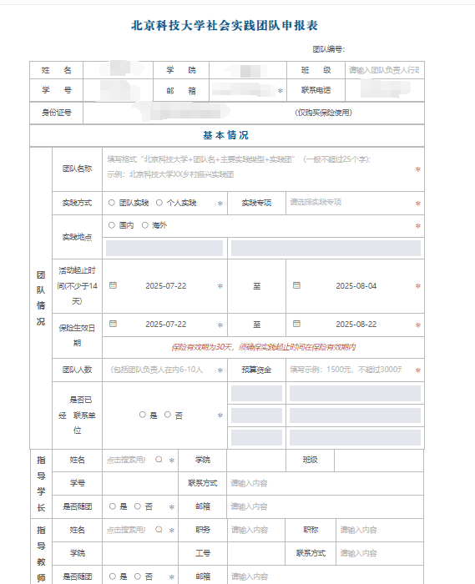
社会实践项目申报流程
社会实践项目申报信息填写指导
北京科技大学社会实践申报网址：https://e.ustb.edu.cn/v2/matter/start?id=1105
建议使用电脑打开，全体学生参与社会实践都需要通过该网址申报
Notes:
网址确认

Slide 15
社会实践项目申报流程
社会实践项目申报信息填写指导
项目申报 → 基本信息
团队名称为：“北京科技大学+团队名+主要实践类型+实践团”。如“北京科技大学xx乡村振兴实践团”。注意不出现难于理解的怪异词汇，填写一般不超过25字。
实践类型请根据实践主题选择，实践类型选择不同，评审侧重点有异。
团队所属学院为队长所在学院。
开始时间估算后填写，该信息将作为学校购买保险的保期（前后1个月）。
预算经费和到位经费请合理规划后填写，将作为项目通评审的参考条件。

Slide 16
实践项目概述
社会实践项目申报信息填写指导
项目申报 → 实践项目概述
项目策划中的实践项目概述、日程安排、预期目标及成果，是项目申报阶段中的核心部分，各团队要根据自己团队策划的情况认真填写。
实践项目概述部分要介绍社会实践的主题，实践主要采取的方法，活动的意义等内容。由于填写字数有限，所以要字字斟酌，句句珍惜。
实践项目概述部分主题要明确；日程安排部分要详尽，不少于14天；成果要明确。

Slide 17
实践项目概述
实践项目概述(实践主题及意义) (500字)
参考案例：
（1）2024年，北京科技大学躬行专业科普实践团前往11省16市开展暑期专业科普体验营活动，累计为29个中小学的万余名学生带去了23个大学专业科普。通过“教学+参观+体验”三维融合，以专业科普和实践教学为核心的科普模式，带领青少年学生初识科学魅力，为中小学生科技创新教育贡献新的活力。
（2）北京科技大学“弦歌”文脉寻迹实践团在习近平文化思想的指引下，以“多元文化推动乡村振兴”为核心，携中华优秀传统文化、社会主义先进文化、校本文化、生态文化、乡村文化在创造性转化和创新型发展中赓续中华文脉。

Slide 18
日程安排、预期目标及实践成果
社会实践项目申报信息填写指导
项目申报 → 日程安排、预期目标及实践成果
日程安排 (1500字)
总计20天（实践原则上不少于14天），共分三个阶段。
第一阶段为筹备阶段（1～2天）。主要包括……
第二阶段为实践阶段（3～16天）。主要包括……
第三阶段为总结阶段（16～20天）。主要包括整理分析实践材料，撰写总结报告等……
预期目标及实践成果(200字)
1. 通过开展社会实践，完成既定实践任务。
2. 形成具备一定学术意义的调查研究报告或论文1篇。
3. 拍摄反映实践主题、具有一定艺术性的微电影1部。
4. 拟将开展社会实践的单位建立成为社会实践基地。
……

Slide 19
安全预案及经费预算部分
社会实践项目申报信息填写指导
项目申报 → 安全预案及经费预算
1. 交通安全：乘坐安全的交通工具，不坐黑车……
2. 财物安全：注意自身证件和现金安全，做到……
3. 投宿安全：提前联系住所，不住黑店，熟悉环境……
4. 疾病预防：携带常用的医疗药品，注意餐饮卫生……
5. 生产安全：在有特殊要求的场所听从管理……
6. 交友安全与自扰防范：遇到陌生人骚扰冷静处理……
7. 野外安全与突发意外：不单独到野外，注意天气……
安全预案与经费预算
(1500字)
安全预案一般包括交通安全、财物安全、投宿安全、疾病预防、生产安全、交友安全与自扰防范、野外安全与突发意外几个方面。
安全预案的具体内容将在第三讲第四章“社会实践的安全与礼仪”中介绍。
安全预案是实践项目策划的重要组成部分，预案不符合要求的，不予批准实践。

Slide 20
安全预案及经费预算部分
社会实践项目申报信息填写指导
项目申报 → 安全预算及经费预算
安全预案与经费预算
(1500字)
基本费用：包括交通费、住宿费等……
活动费用：邮费、资料费、材料打印费、购买书籍费用等……
非常规费用：应急医疗急救费等……
……
各团队应本着“勤俭节约、合理规划”的原则进行社会实践的经费预算。同学们根据自身经济水平，选择合适的实践地，注意通过有效利用优势资源节约开销。
学校的经费支持办法为：对于通过审批的暑期社会实践团队，根据实践完成情况给予每名团队成员200元资助，给予每支团队300元资助。后期根据实践活动的开展情况，采取“以奖代补”的方式发放奖金。

Slide 21
安全预案及经费预算部分
社会实践项目申报信息填写指导
项目申报 → 可行性分析
可行性分析(500字)
本实践项目具有……的意义，通过开展社会实践，可以了解到……，掌握……，帮助……，实现……
实践团具备开展社会实践的能力，熟悉（调查研究/公益服务/参观实习等）的方法技能，能够很好的开展实践活动。
实践团准备充分，不存在安全隐患，做好安全预防。
实践团预期能够形成……的成果，得到指导老师的支持。
各团队最终还要在可行性分析中对自己的项目策划进行自评。自评的内容包括项目选题的重要性（是否符合受教育、长才干、作贡献），可行性（具备可开展实践的主客观条件、保证安全），创新性（形成何种有价值的成果）。并将指导教师对实践项目的评价填写在指导教师意见中。
团队申报经院校两级评审，通过学校公示团队编号及其他信息方为立项成功。

Slide 22
第二章
社会实践的实施与执行

Slide 23
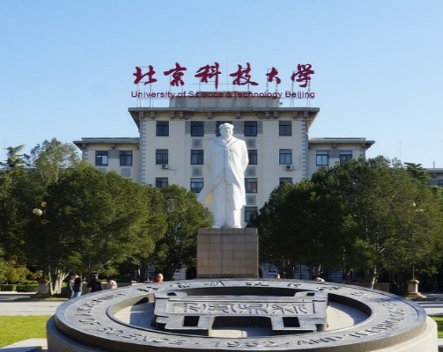
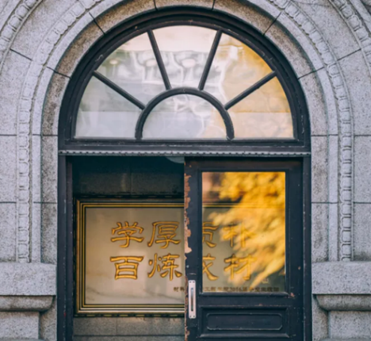

实践临行准备的主要内容
实践临行准备的主要内容
自我调整
思想准备
身体调整
团队建设
物资准备
个人物品
实践经费
实践材料
联系实践单位
自己主动联系
他人帮助介绍
社会实践前期，学校为参与实践的学生提供以下临行保障：
1.团队前期经费支持，社会实践旗帜、实践T恤、U盘等。
2.社会实践基地、社会实践项目等实践地资源。
3.重点团队给予经费支持（个人补助和团队补助均在完成社会实践后进行发放）。

Slide 24
社会实践临行准备自我调整
自我调整
注意做好从学生到实践者身份的转变
正视实践中遇到的困难，适应环境
提前了解疾病防护知识
选择较为安全的实践地区
保持良好作息与生活习惯
提前查询实践地医疗设施
统一思想认识：要有明确实践目标；
求同存异，加强沟通
明确分工：符合工作需要，人尽其才；明确分工，相互协作
思想准备
疾病预防
团队建设

Slide 25
实践团队的团队建设
（一）团队成员结构（样例）
队长&副队长：组织团队开展实践进行分工，负责组织统筹工作
文案组：撰写公众号推文、新闻稿、论文、实践报告等
宣传组：进行微信公众号推送排版、微电影视频剪辑
技术组：负责小程序搭建、网站设计、平台运行等
后勤联络组：管理团队财务以及物资，承担实践期间相关事宜的沟通协调工作

Slide 26
实践团队的团队建设
（二）团队建设的原则和途径
团队建设的原则
  自愿选择、目标一致、分工互补、资源整合、精确指导。
团队建设的途径
  按照可招募途径进行分类：班级组队、寝室组队、同乡组队、网络组队。
  按照实践进程顺序分类：项目组队、兴趣组队。

Slide 27
实践团队的团队建设
（三）团队建设方法及内容
1.统一实践认识
2.清晰人员分工
3.明确团队制度
4.系统学习提升
5.加强日常交流

Slide 28

实践团队的团队建设
  贝尔宾团队角色理论：基于个人的性格特点和行为优势，高效、默契的团队应该具备九种角色可以通过相互之间的协作弥补不足发挥优势。

Slide 29
实践团队的团队建设
角色：智多星、外交家、审议员、协调者、鞭策者、凝聚者、执行者、完成者、专业师
在明确团队分工时，根据实践内容的开展需要和实际情况，应将不同的任务交给合适的角色去完成。

Slide 30
社会实践临行准备-物资准备
物资准备：个人物品
1.相关证件
身份证、学生证、介绍信等
2.生活用品
洗漱用品、衣服、雨伞、手电、手表等
3.联络工具
手机及充电器、地图、指南针等
4.医疗用具
口罩、护目镜等防护工具，消毒水等消毒清洁用品，感冒药、等日常药
5.实践经费
现金、银行卡等

Slide 31
实践材料
物资准备：实践材料
1.基本实践材料
《大学生社会实践登记表》、介绍信、相关参考文献等
2.电子记录设备
照相机、小型录像机、录音笔、电脑等
3.活动材料
社会调查类实践一般要携带访谈提纲或调查问卷
公益服务类实践一般要携带相关宣传或服务用品
职业发展类实践可能需要安全帽、防护用品等

Slide 32
经费与财务
物资准备：财务与经费（仅供参考）
类别 | 经费用途
基本费用 | 往返火车票
 | 住宿费
 | 伙食费
 | 日常交通费
活动费用 | 实践材料打印费
 | 购买实践纪念品
其他费用 | 应急医疗急救费
 | 其他

Slide 33
社会实践中的安全与礼仪
社会实践安全六道防线
1. 以案例教学为主的临行前安全教育
2. 学生自学《北京科技大学大学生社会实践安全管理办法》，签订《安全个人承诺书》
3. 学校为每名学生购买意外伤害短期保险
4. 向每位学生家长寄送《致家长的一封信》，请求家长配合学校做好学生实践安全监督工作
5. 要求学院社会实践工作组、团队指导老师随时与学生保持联系，给予安全指导
6. 通过定位打卡系统，要求各实践团每日反馈实践动态

Slide 34
社会实践中的安全防范
社会实践中的安全防范
交通安全
疾病预防
财物安全
安全
safety
生产安全
交友安全
滋扰防范
投宿安全
野外安全
突发意外

Slide 35
社会实践中的安全防范
交通安全
乘坐合法安全交通工具
遵守安全规范，服从管理
突发意外规范求生，减少伤害
遵守交通规则
2013年3月17日下午2时50分左右，深圳某职业技术学院汽车与交通学院，35名赴河源支教学生在回途中遭遇交通事故，他们乘坐的无照经营大客车在鄂赣高速河源市东源县灯塔路段不慎撞上了高速公路内侧的护栏后侧翻，18名大学生在事故中不同程度受伤。
【点评】交通安全是大学生开展社会实践最基本的安全问题。在外实践，大学生一定要选择乘坐运营规范、确保安全的交通工具，切忌乘坐无执照、超载、故障的车船。同时，在步行、骑自行车途中，要有意避让机动车辆。大学生在社会实践途中，要有意识地减少换乘交通工具的次数，可以避免因为换乘或其他原因产生意外安全事故。

Slide 36
社会实践中的安全防范
财务安全
提高警惕严防扒手
要物随身加强保管
机智应对勇于举报
2014年6月，长沙某高校两位大学生进行社会实践，租住旅馆，早上醒来发现电脑不翼而飞。被盗的徐同学说，当天晚上天气有些闷热，则开窗睡觉，一早醒来发现电脑不见了。他立即拨打110报案，随后民警赶到现场，进行调查取证，初步勘查发现阳台上有脚印，因为窗户没有安装防盗窗，推测小偷是沿着楼道水管，从窗户爬进来的。
【点评】大学生在实践过程中，要加强财物安全防范意识。对于重要证件、文件、物品等要放入随身携带的提包中，尽量不要随身携带大量现金（可以带银行卡），尽量不戴或少戴贵重首饰。入住正规的宾馆或饭店后，贵重财物可交由工作人员协助保管。

Slide 37
社会实践中的安全防范
投宿安全
提前联系安心入住
熟悉环境加强防范
2015年4月29日，北京某高校大二学生小喆赴山西支教，经人介绍下榻当地旅馆。当晚小喆与同学下楼返回途中，发现楼梯左侧有阳台，她走上前打开玻璃门，还未向外张望，刚一迈脚，就听到木板被踩裂的声音，随后小喆从三楼坠落下去，头部与背部着地，当场身亡。
【点评】大学生在开展社会实践活动时可事先联系实践地，在亲友或同学的家中解决住宿问题。也可以选择旅馆住宿，但务必注意选择正规的宾馆、饭店、旅社，注意旅馆周围环境，加强自身人身和财产保护意识，发生纠纷要及时报警。另外，团队实践时，实践团成员尽量避免分散居住，在出现突发情况时便于相互照应并及时解决。

Slide 38
社会实践中的安全防范
疾病预防
调整状态
学会自救
及时就医
规律饮食
加强锻炼
2013年6月，南京某校20多名同学于安徽黟县开展社会实践活动的过程中，陆续有人出现发热、呕吐、腹痛、腹泻等症状。事发后，学生已经被送往当地医院检查、治疗，除4名症状较轻的同学外，另外18人经过输液后，病情有所缓解。当地药监、防疫部门介入调查，疑似食物中毒，也不排除水土不服、气候变化等因素。次日，送医的同学症状好转，已全数返回南京。
【点评】社会实践活动对大学生的体能、体质都有一定的要求。大学生在实践过程中，注意做好卫生安全和自我保护，要注意调整身体状态，规律饮食并加强休息和锻炼，居住地做好通风、清洁及消毒工作。出现身体不适情况，应立即上报学校并及时就近就医诊治，避免延误治疗。

Slide 39
社会实践中的安全防范
生产安全
认真参加
安全培训
严格遵守
操作规程
正确穿戴使用防护用品
及时有效处置安全事故
2011年8月，某高校7名学生组团赴河北某钢厂进行参观实习。由于参观生产设备心切，小李没有认真听安全教育。在参观过程中，他不顾工厂人员多次警告，随意碰触大型机器，逐步与工厂人员拉开距离，私自在安全黄线范围外活动。结果不慎被机器表面高温烫伤，紧急躲闪下，又跌入堆放钢材的地槽内，导致钢材滑动压住腿部，导致双腿小腿粉碎性骨折、腹部脏器被严重挤伤。
【点评】大学生在前往工厂、企业的生产一线参观、实习时，要非常注意生产安全。一方面，如果所前往的实践地不具备安全生产条件、存在安全隐患的，可以立刻要求停止参加相关实践活动；另一方面，大学生也应遵守工厂、企业的相关安全生产规定，听从指导，杜绝违规操作，保证正常的生产秩序。一旦出现生产安全问题，往往会产生严重后果，因此要特别加以注意。

Slide 40
社会实践中的安全防范
交友安全与滋扰防范
交友
安全
滋扰
防范
举止有礼 热情适度
注意策略 避免纠缠
提高警惕 平等交往
积极干预 及时报警
2010年6月，某实践团5女1男前往某城市开展社会实践活动。晚上，实践团中的小萌和小恬外出吃饭，路上遇到两个中年男子阻拦。两人十分害怕，立刻向实践团其他队员求救，但碰巧唯一男生无法联系到，只赶来两名女生。两男子见状更加放肆。四人大声呼救，引来其他路人帮忙才得以脱身。
【点评】社会实践是一个与人交往的过程，会接触到各类人。“害人之心不可有，防人之心不可无。”大学生在社会实践过程中也要注意交友安全。对于在实践过程中接触和认识的人，不要轻信，交友与进一步联络更要慎重。不要假借社会实践的名义与网络上结识的朋友见面，以免受到讹诈和欺骗。

Slide 41
社会实践中的安全防范
野外安全与突发意外
了解环境 准备充分
集体行动 量力而行
严防迷路 避免侵害
2013年7月23日，重庆某校8名大学生在安徽天柱山附近开展社会实践活动时上午出发登山，下午2点多，正当他们向主峰进发时，突然下起暴雨，并伴随着闪电和巨大的雷声，带去的两把遮阳伞很快就被大风吹散架。8名同学跑到附近躲雨，这期间附近的一块大岩石被闪电劈下了一块，小林被石头砸伤头部，而小郭因为雷击伤势过重在事发当日死亡。事故造成4人受伤，1人死亡。
【点评】大学生在社会实践过程中常会有一些必要的户外活动。户外活动中往往都存在或多或少的安全隐患，特别是在自然条件恶劣的野外，一不留神就可能酿成大祸。因此，大学生在社会实践过程中要尽量避免独自一人在野外活动，团队外出时，也要注意做好安全防护工作。

Slide 42
社会实践中的权益维护
社会实践中的权益维护
1. 人身权益
避免从事强体力劳动 ；避免从事限制人身自由的工作；女生要注意防范性骚扰。
2. 劳动权益
警惕非法中介和皮包公司；避免支付押金、保证金或质押证件；主动要求签订用工协议。
3. 名誉维护
在实践时，大学生不仅代表自己的形象，也代表自己的学校、大学生群体的形象；有意避免利用自己名号进行的欺诈行为，避免自己的名誉被冒用为一些“三无”产品做代言。

Slide 43
社会实践中的礼仪
社会实践中的礼仪
交往准则
习俗禁忌
实践礼节
举止仪态
会面沟通
遵守公德，适度有序；尊重他人，不亢不卑；以诚待人，宽容随和。
注意形象，穿着得体；举止大方，仪态优雅。
会面有礼，掌握技巧；平等沟通，用语文明。
求同存异，彼此尊重；了解禁忌，入乡随俗。
临行准备；礼仪用餐；文明照相；礼貌离别。
实践反馈
注意实践后期与实践地的反馈交流。可以采用向实践地寄送感谢信，或者把实践过程中的照片冲洗邮寄给实践地等方式表达感谢。

Slide 44
社会实践中的宣传与推广
社会实践宣传推广的方式与途径
1.团队注册微博账号，通过“随手拍”和“微感悟”的形式反映、记录、宣传团队实践过程，参与“#实践绘就最美青春#”“#北科实践最青春 #”微博话题讨论，并“@北科大青年”:“@北京科技大学微博协会”；
2.经学院工作组审核推荐，将优质微视频、微电影、团队事迹推送报送至校团委实践部，在“北科大青年”系列平台和“北科大实践志愿小博士”微信公众号发布；
3.积极参与共青团中央“三下乡”“返家乡”、教育部“中国大学生在线”及团市委、教工委、北京学联相关平台投稿，有效拓展成果收获与展现渠道；
4.积极参与各类论文、视频、图片、研究报告、实践感悟等评比活动，争取在人民日报、央视新闻、光明日报、中国青年报及省级电视台、报纸等各类新闻媒体广泛报道。

Slide 45
社会实践中的宣传与推广
社会实践的宣传与推广原则
1、宣传有序，宜“由内向外”；
2、紧扣主题，保证质量；
3、倡导诚信，杜绝“实践秀”，客观评价，正面引导。
4、注重新闻写作的规范性和报送的时效性；

Slide 46
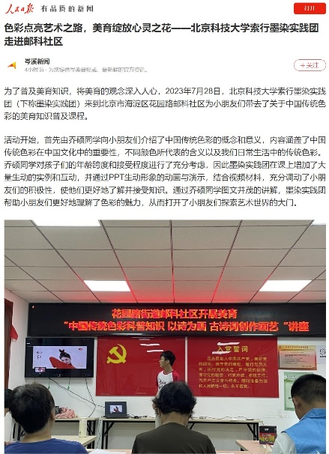
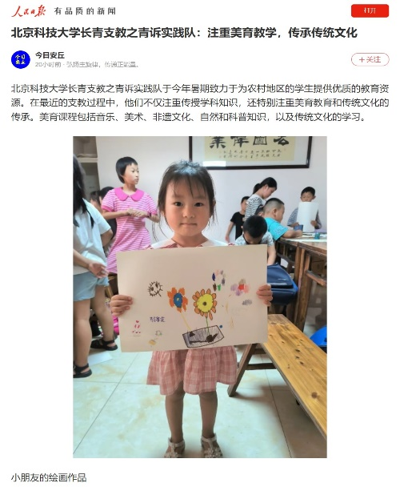
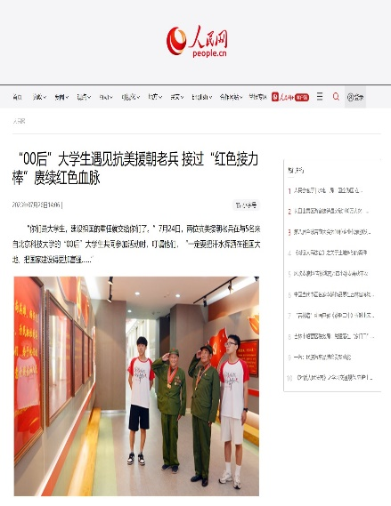
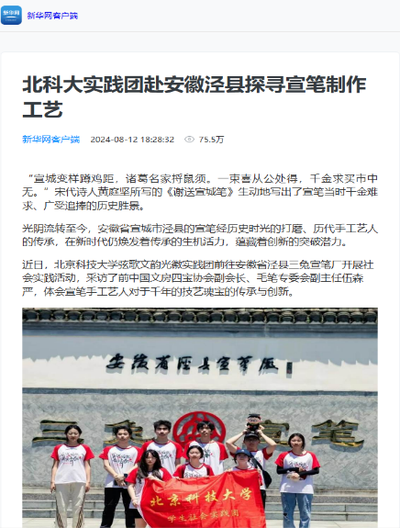
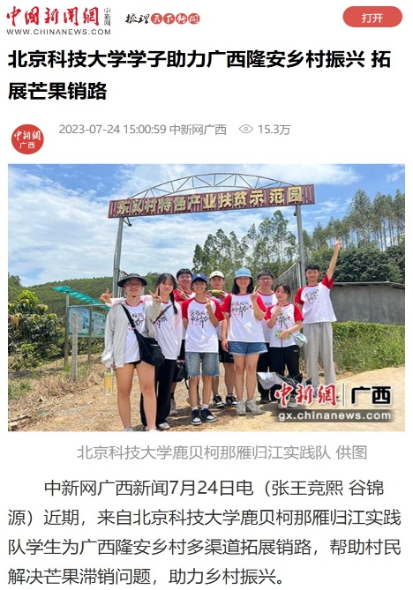
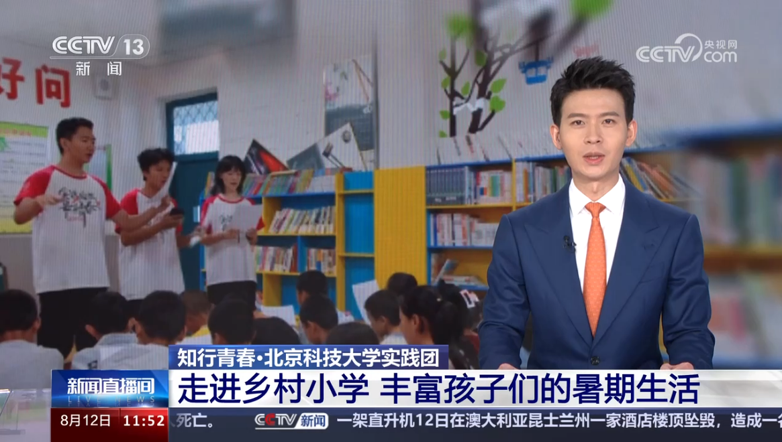
部分媒体报道

Slide 47

课堂思考与作业
社会实践策划都有哪些内容？
社会实践项目申报的流程是什么?
社会实践临行前都要做哪几个方面的准备？
学校为保障社会实践的安全，设计了哪六道安全防线？
社会实践中需要注意哪些安全要点与礼仪规范？
社会实践中应如何有效且规范地做好宣传与推广工作？

Slide 48
思维导图
组建团队
社会实践策划
主要步骤
选择联系实践地
实践项目的策划与申报
实践项目申报
项目申报流程
社会实践策划与实施
自我调整
行前准备
物资准备
联系实践单位
社会实践的实施与执行
安全防范
实践中的安全与礼仪
权益维护
实践礼仪
实践中宣传与推广

Slide 49





重点参考书目
社会实践参考用书及资料
《习近平与大学生朋友们》，中国青年出版社2020年版
王鹂：《大学生社会实践选题指导》，冶金工业出版社2022年版
刘晓东：《大学生社会实践理论与实务》，高等教育出版社2014年版
北京科技大学“社会实践”课程组:《实践绘就最美青春——党的十八大以来北科大青年服务国家实践风采录》,电子工业出版社2017年版.
团中央学校部、全国学联秘书处:《青春实践路——“三下乡”社会实践活动指南》,电子工业出版社2017年版.

Slide 50
参考资料列表
社会实践相关参考用书及资料
1.陈曦：《大学生社会实践教程》，机械工程出版社2006年版.
2.胡树祥、吴满意:《大学生社会实践教育理论与方法》,人民出版社.
3.陈曦:《大学生志愿服务》,冶金工业出版社2009年版.
4.张钟汝、顾青:《助老服务志愿者手册》,中国社会出版社2008年版.
5.范伟达、范冰:《社会调查研究方法》,复旦大学出版社2010年版.
6.张建：《应用写作》，高等教育出版社2008年版.
7.盛希贵：《新闻摄影实务》，北京大学出版社2010年版.

Slide 51
参考资料列表
社会实践建议阅读文献及图书
1.习近平：《习近平总书记系列重要讲话读本（2016年版）》,学习出版社、人民出版社2016年版.
2.习近平：《习近平扶贫论述摘编》，中央文献出版社2018年版.
3.水延凯：《社会调查教程》（第六版），中国人民大学出版社2014年版.
4.风笑天：《社会研究方法》，中国人民大学出版社2018年版.
5.《学生伤害事故处理办法》（教育部令第12号令）.
6.《文后参考文献著录规则》（中华人民共和国国家标准GB/T 7714-2005）.
7.教育部社会科学委员会学风建设委员会：《高校人文社会科学学术规范指南》，高等教育出版社2009年版.

Slide 52

参考资料列表
○ 北京科技大学社会实践课程网http://ishijian.ustb.edu.cn/
○ 图书馆资源
北京科技大学图书馆 http://lib.ustb.edu.cn/
○ 文献数据库资源
中国知网 http://www.cnki.net/
○ 公益志愿信息资源
中国青年志愿者网 http://www.zgzyz.org.cn/
中国扶贫基金会 http://www.cfpa.org.cn/
○ 主要时事新闻网站
新华网 http://www.xinhuanet.com/
人民网 http://www.people.com.cn/
○ 就业实习信息资源
中国国家人才网 http://www.newjobs.com.cn/
智联招聘 http://www.zhaopin.com/
○ 摄影摄像资源
人民图片网 http://vip.people.com.cn/
社会实践相关网络资源

Slide 53
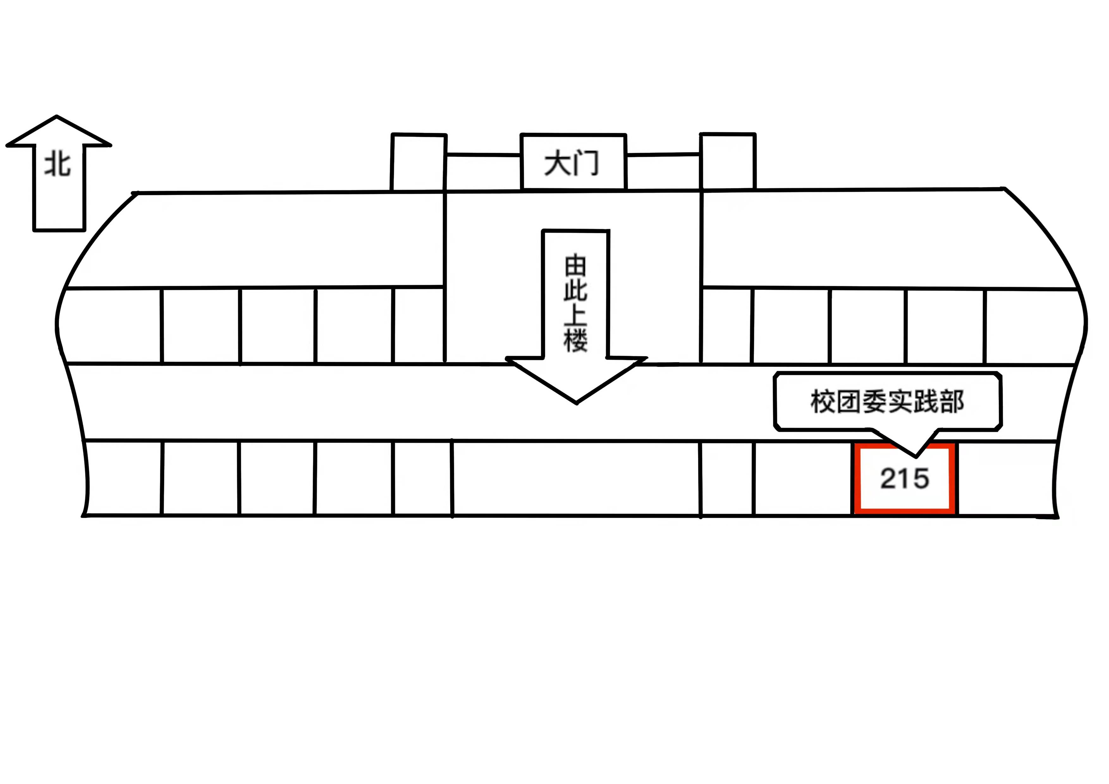
校团委实践部联系方式
办公地点：学生活动中心7#215 62334634
上班时间：周一 ~ 周五
上午8:00~11:30 下午14:00~17:00
电子信箱：ustbsjb@126.com
大学生社会实践课程网：http://ishijian.ustb.edu.cn
北京科技大学社会实践管理信息系统：https://e.ustb.edu.cn/v2/matter/start?id=1105
官方新浪微博：北科大青年
微信平台：北科大青年、北科大实践志愿小博士

